Slide 1
Работа над грамматическими и речевыми ошибками при подготовке к сочинению
Рогалева Ирина Евгеньевна, учитель русского языка и литературы
МБОУ ВМО «Майская средняя школа имени А.К.Панкратова»

Slide 2
На что влияют грамматические и речевые ошибки?
в сочинении ЕГЭ на К9 и К10,
в ИС - на «Качество письменной речи» и «Грамотность»

Slide 3
Грамматическая ошибка – это ошибка в структуре языковой единицы: в структуре слова, словосочетания или предложения.
Различают грамматические ошибки на основании нарушения какой-либо грамматической нормы: словообразовательной, морфологической, синтаксической.
подскользнуться вместо поскользнуться, благородность вместо благородство – здесь допущена ошибка в словообразовательной структуре слова, использованы не та приставка или не тот суффикс;
без комментарий вместо без комментариев, едь вместо поезжай, более легче вместо более легко – неправильно образована форма слова, то есть нарушена морфологическая норма;
оплатить за проезд вместо оплатить проезд, удостоен наградой вместо удостоен награды – нарушена структура словосочетания (не соблюдаются нормы управления);
покатавшись на катке, болят ноги вместо покатавшись на катке, я почувствовал боль в ногах; мы побывали в Африке, Мадагаскаре вместо мы побывали в Африке, на Мадагаскаре – неправильно построены предложения с деепричастным оборотом (1) и однородными членами (2), то есть нарушены синтаксические нормы.

Slide 4
Перечень грамматических ошибок для экспертов ЕГЭ
Грамматическая ошибка | Примеры из сочинений учащихся
ошибка в словообразовании | мироволюбие вместо миролюбие; взятничество вместо взяточничество; жаждает славы вместо жаждет славы
ошибка в образовании формы имени существительного | играла на пианине вместо играла на пианино; ему не хватило время вместо не хватило времени
ошибка в образовании формы имени прилагательного или наречия | они были наилучшими друзьями вместо лучшими; она более легче пережила потерю вместо она легче пережила или легко пережила
ошибка в образовании формы имени числительного | в восемьдесятых годах вместо в восьмидесятых годах

Slide 5
Грамматическая ошибка | Примеры из сочинений учащихся
ошибка в образовании формы местоимения | еённая или ихний вместо её или их
ошибка в образовании формы глагола, причастия и деепричастия | они бежат вместо они бегут; о мастере, изобрёвшем... вместо изобрётшем; посещав друга вместо посещая друга или посетив друга
неверное употребление имён числительных | оба два героя вместо оба или два героя; двое сестёр вместо двух сестёр
неверное употребление местоимений | Мечтать нужно, ведь она (?) дает нам силы покорять новые горизонты. - Мечта нужна, ведь она дает нам силы покорять новые горизонты.

Slide 6
Грамматическая ошибка | Примеры из сочинений учащихся
ошибка в согласовании | молодое поколение, которые живут под ее крышей вместо молодое поколение, которое живет под ее крышей
ошибка в управлении | еще один пример великодушия служит поступок героя вместо еще одним примером великодушия служит; относятся к друг другу вместо относятся друг к другу
ошибка в связи между подлежащим и сказуемым | путешествие – это развиваться, познавать мир вместо путешествовать – это развиваться, познавать мир; на пути нам встречаются множество разных проблем
нарушен способ выражения сказуемого | написал книгу, которая эпопея вместо написал эпопею

Slide 7
Грамматическая ошибка | Примеры из сочинений учащихся
ошибки в построении предложения с однородными членами | нужно приносить пользу не только себе, а и окружающим людям вместо нужно приносить пользу не только себе, но и окружающим людям; они любили и гордились сыном вместо они любили сына и гордились им; она была красива и всегда веселая вместо она была красива и всегда весела
ошибки в построении предложения с деепричастным оборотом | размышляя над темой, мне вспоминается рассказ Горького вместо размышляя над темой, я вспоминаю рассказ Горького; читая текст, у меня возникло чувство жалости вместо читая текст, я почувствовал жалость
ошибки в построении предложения с причастным оборотом | это произведение удивило меня, написанное много лет назад вместо это произведение, написанное много лет назад, удивило меня; приведу в пример Петра Гринёва, изменившийся под воздействием исторических событий вместо приведу в пример Петра Гринёва, изменившегося под воздействием исторических событий
ошибки в построении сложного предложения | Этот пример показывает то, что в старые времена было много интересного. (Верно: Этот пример показывает, что в старые времена было много интересного.)

Slide 8
Грамматическая ошибка | Примеры из сочинений учащихся
ошибка в построении предложения с косвенной речью | Родион Раскольников сказал, что я не смогу жить с этой правдой вместо Родион Раскольников сказал, что он не сможет жить с этой правдой
нарушение границ предложения | Автор показывает двух героев. Которые противопоставлены друг другу. (придаточное предложение не может употребляться самостоятельно, как отдельное предложение)
нарушение видо-временной соотнесённости глагольных форм | Петруша извиняется перед слугой и больше не совершал подобных ошибок вместо Петруша извиняется перед слугой и больше не совершает подобных ошибок
нарушение в построении предложения с несогласованным приложением | об этом мы читаем в романе «Войне и мире» вместо об этом мы читаем в романе «Война и мир» или об этом мы читаем в «Войне и мире»

Slide 9
Задание для учеников: найдите грамматические ошибки и исправьте текст
По теме влияния войны на судьбу человека рассказывается во многих произведениях. Размышляя над сочинением, мне вспомнилась книга Н.Евдокимова «Степка, мой сын».
В нем говорится о военных буднях главных героев. Которые не только защищали и воевали за нашу землю, но и были влюблены. Степка – выдуманный образ автором, не успел родиться и прожить так, как мечтал его отец.

Slide 10
Речевые ошибки – это ошибки использовании языковых единиц, чаще всего в употреблении слова.
По преимуществу это нарушения лексических норм.
Речевую ошибку можно заметить только в контексте.

Slide 11
Перечень речевых ошибок для экспертов ЕГЭ
Речевая ошибка | Примеры из сочинений учащихся
употребление слова или фразеологизма в несвойственном им значении | Обломов был ужасно ленив, за него с детства все и всегда делали его придворные. Хлестаков мечет бисер перед свиньями, а ему все верят. (пускает пыль в глаза)
смешение паронимов (неразличение оттенков значения, вносимых в слово приставкой и суффиксом) | Девушка всю жизнь находится в душевном (вместо «духовном») путешествии. Это был невинный (вместо «невиновный») человек.
употребление лексики, не соответствующей эпохе анализируемого художественного произведения | Обломов не имеет даже хобби; Штольц вышел в отставку и занялся бизнесом

Slide 12
Речевая ошибка | Примеры из сочинений учащихся
нарушение лексической сочетаемости | Этот поступок сыграл важное значение в жизни героя. Ему было все равно на отца, брата и товарищей.
неправильное употребление фразеологизмов | Ему обернулась удача… Не отпуская рук…
неоправданное употребление диалектных, жаргонных, профессиональных, просторечных и иных слов, выходящих за пределы литературного языка | Таким людям всегда удаётся объегорить других. У Кити было два ухажёра: Левин и Вронский.
неоправданное повторение слова, к которому экзаменуемый не смог подобрать существующую в языке эквивалентную замену | Герой рассказа не задумывается над своим поступком. Герой даже не понимает всей глубины содеянного. Тема путешествия – одна из интересных тем.

Slide 13
Речевая ошибка | Примеры из сочинений учащихся
употребление однокоренных слов в близком контексте (тавтология) | в рассказе рассказывается
речевая избыточность, или многословие (употребление лишних слов, слов-паразитов, плеоназм) | писатель как бы считает иначе; молодой юноша; очень прекрасный; заново перевоспитывать
речевая недостаточность | Даже взять войну на Кавказе. Все были удивлены, что она пришла, так еще и с сыном.
не устранённая контекстом двусмысленность (употребление местоимений, многозначных слов, омонимов) | Адрей Соколов решил усыновить мальчика. Он был очень рад.
неуместное употребление эмоционально-окрашенных слов | От души хочется сказать писателю браво! Тарас Бульба из казака превратился в безжалостного монстра.

Slide 14
Речевая ошибка | Примеры из сочинений учащихся
неуместное употребление изобразительно-выразительных средств | В этой кладези мудрых мыслей я нахожу что-то полезное для себя. Моя измученная душа требует словесного насыщения, поэтому я беру в руки книгу.
неуместное употребление слов и конструкций с ярко выраженными признаками официально-делового стиля (канцеляризм, речевой штамп) | приобретя новую шинель, Акакий Акакиевич вливается в коллектив; подводя итоги сказанному, можно сделать вывод; делая вывод, могу сказать точно;
неуместное употребление книжных слов и выражений | через весь роман красной нитью проходит тема одиночества человека в этом мире;
неуместное употребление заимствованных слов (в том числе варваризмов) | Подобная расстановка приоритетов в воспитании девушки играет решающую роль в формировании ее дурных последствий. Мы понимаем, что теперь у героя всё ок.
неуместное употребление лексики разных исторических эпох (анахронизмов) | Онегин был дворянин, а все дворяне были богачи и предприниматели. Он мог позволить себе купить путевку в любую страну и поехать отдыхать в Европу.

Slide 15
В помощь учителю:
Руденко И. | Учимся говорить правильно. Исправляем речевые ошибки | Журнал «Русский язык» № 20/2007 (1sept.ru)

Slide 16
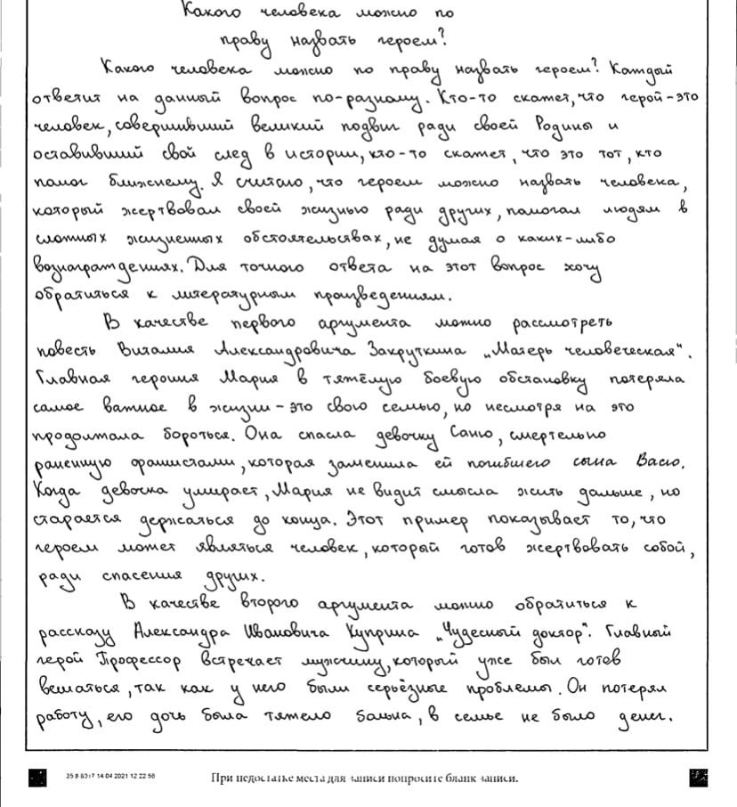
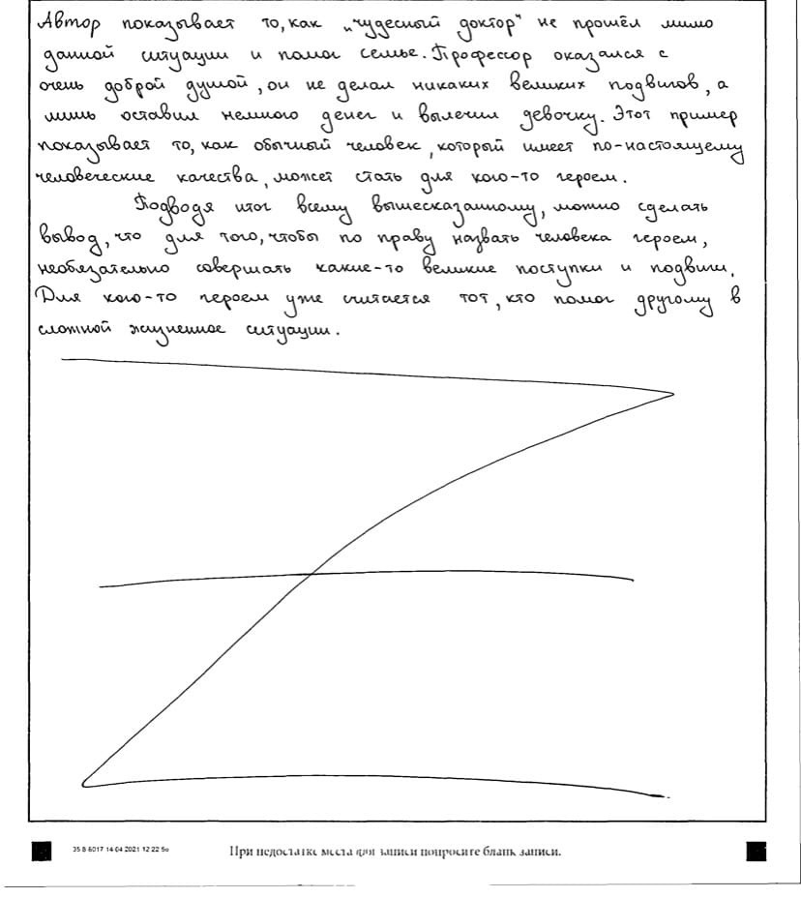
Для работы с учениками
Стр.1
Стр.2

Slide 17
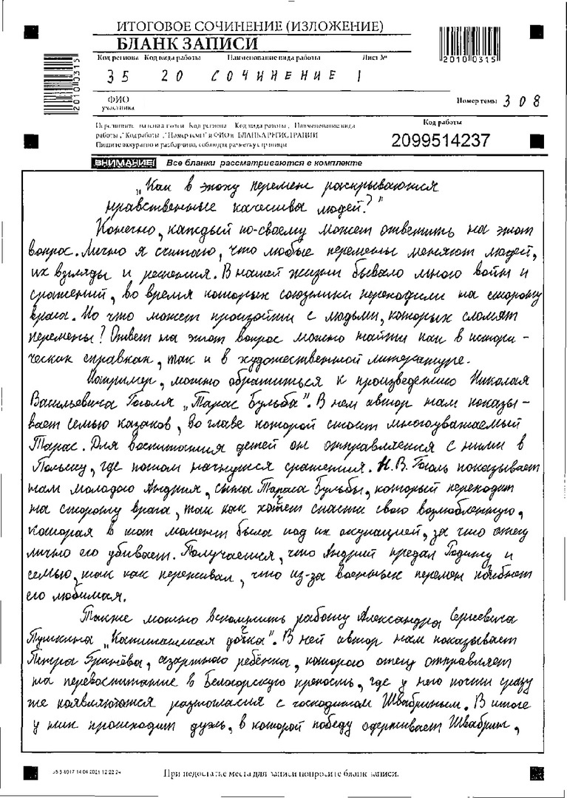
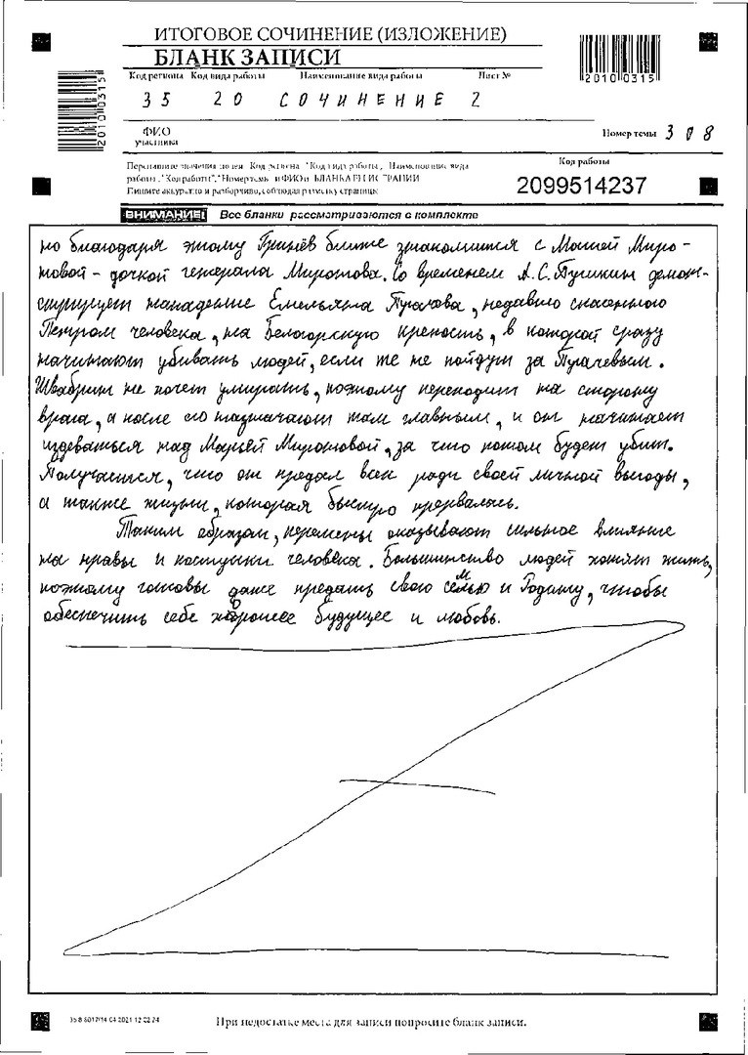
Стр. 1
Стр. 2

Slide 18
Плодотворной и успешной работы!

